Slide 1
재활용품 객체탐지 모델
실험 결과 정리
YOLO26n · 하이퍼파라미터 최적화와 이미지 증강 기법 비교
00
01
02
03
04
04
노트북 00 – 03 완료 · 04 예정
Notes:
노트북 00부터 03까지 네 단계를 돌렸고, 04는 파손 데이터를 넣어 돌릴 차례입니다. 오늘은 지금까지 나온 숫자가 무엇을 말하는지, 그리고 04를 어떻게 설계해야 하는지를 보고드립니다.

Slide 2
무엇을 실험했나
네 단계를 거치며 질문이 한 번씩 바뀌었습니다
아무것도 안 하면 몇 점인가
mAP50-95 0.377
00
베이스라인
86 클래스
하이퍼파라미터를 맞추면 얼마나 오르나
mAP50-95 0.521
01
Optuna 튜닝
86 클래스
어떤 증강이 제일 좋은가
최고 +0.013
02
증강 기법 36종
17 클래스
증강을 빼면 튜닝 효과만 얼마인가
튜닝 -0.041
03
2×2 요인 분해
17 클래스
파손 이미지를 넣으면 어떻게 되나
예정
04
파손 데이터
17 클래스
Notes:
00과 01은 세분류 86 클래스에서 돌렸고, 02부터는 대분류 17 클래스로 데이터를 바꿨습니다. 이 전환이 오늘 설명에서 가장 중요한 지점입니다. 다음 장에서 짚겠습니다.

Slide 3
숫자를 읽기 전에
데이터셋이 중간에 바뀌었습니다
86
세분류 · 86 클래스
17
대분류 병합 · 17 클래스
노트북 00 · 01
노트북 02 · 03 · 04
고철류/골프채, 나무/도마, 도기류/뚝배기 …
품목 단위로 잘게 나눈 체계
어려운 문제 → 점수가 낮게 나옴
고철류/고철, 나무/나무, 도기류/도기 …
같은 대분류끼리 합친 체계
쉬운 문제 → 점수가 높게 나옴
mAP50-95 0.38 – 0.52
mAP50-95 0.79 – 0.83
두 그룹의 숫자를 나란히 놓고 비교하면 안 됩니다
17 클래스의 mAP 가 높은 것은 증강이 잘 돼서가 아니라 문제를 쉽게 바꿨기 때문입니다. 비교는 같은 클래스 체계 안에서만 합니다.
Notes:
이 장을 건너뛰면 뒤의 모든 숫자를 잘못 읽게 됩니다. 0.38에서 0.83으로 올랐다는 식의 설명은 성립하지 않습니다. 클래스를 합쳐서 문제가 쉬워진 것입니다.

Slide 4
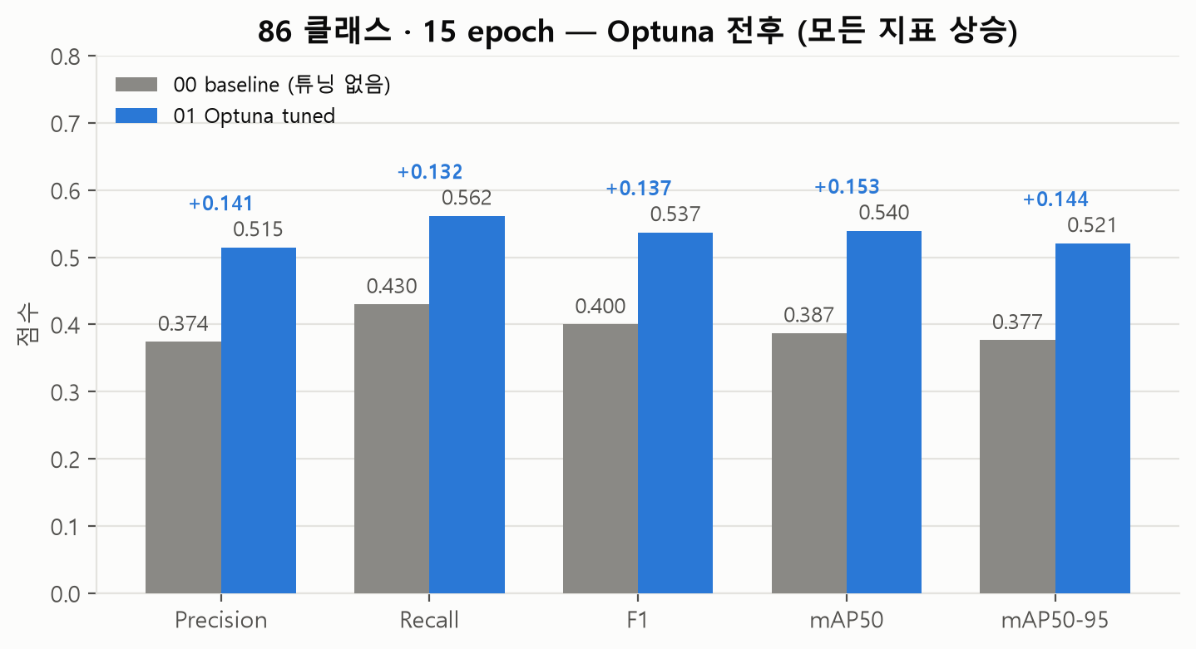
1단계 · 하이퍼파라미터 최적화
86 클래스 · 15 epoch · 같은 데이터 — 정당한 비교
mAP50-95 개선
+38%
0.3765 → 0.5209
1
29 trial
완료 19 · 중단 6 · 실패 4 · 총 27.2 시간
2
재현성 확인
시드 3개에서 0.5209 / 0.5218 / 0.5116
3
모든 지표 상승
Precision · Recall · F1 · mAP50 전부
Notes:
이 실험의 가장 확실한 성과입니다. 데이터도 클래스도 에폭도 그대로 두고 하이퍼파라미터만 바꿨는데 38퍼센트가 올랐습니다. 시드를 세 번 바꿔도 같은 값이 나와서 우연이 아닙니다.

Slide 5
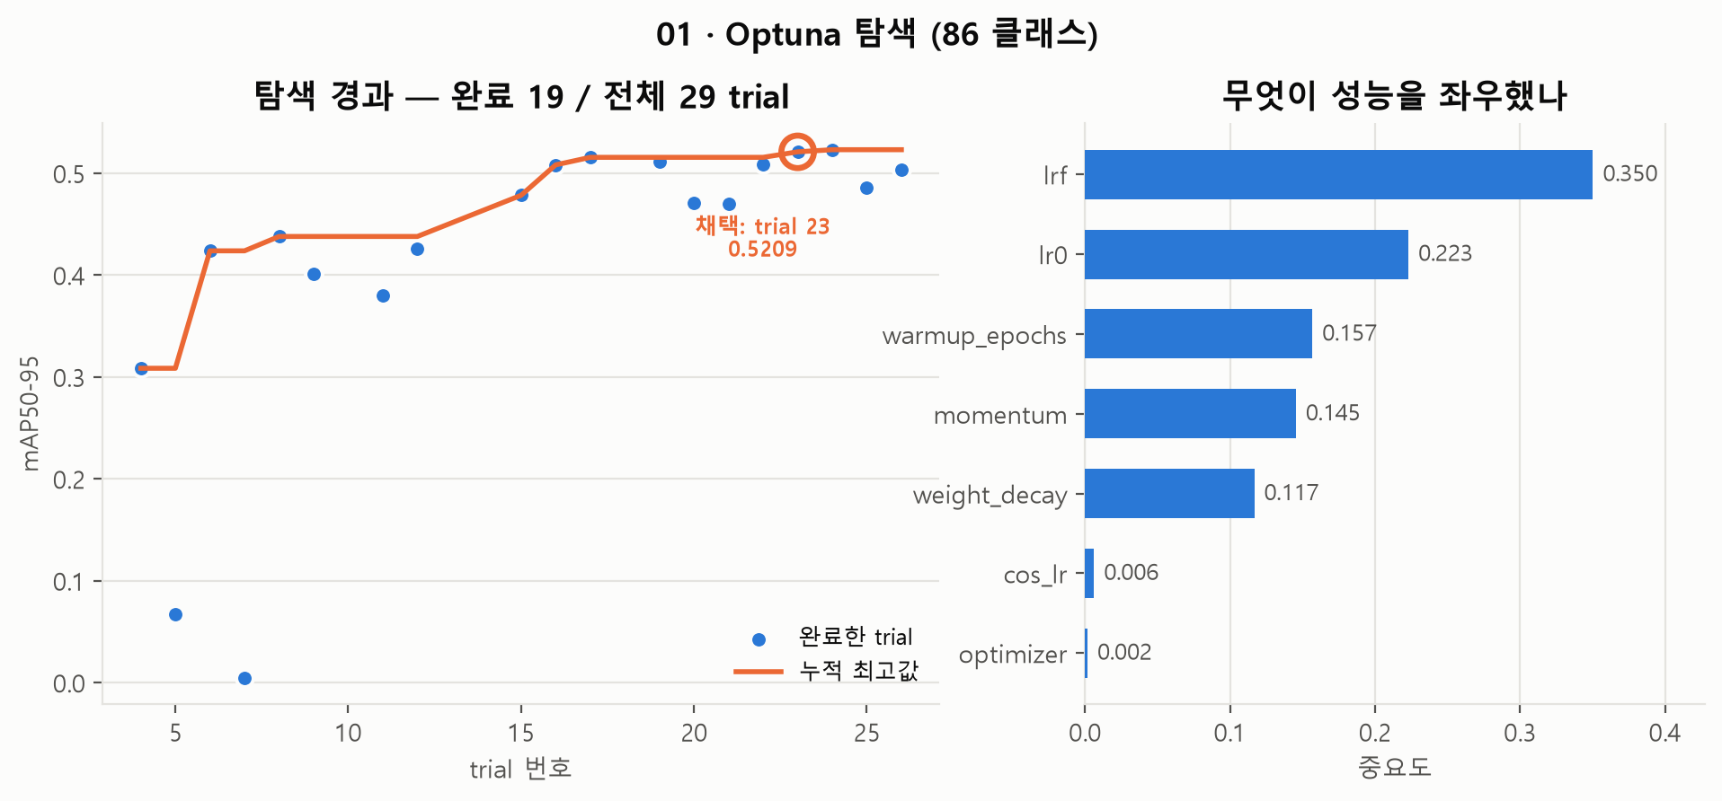
무엇이 성능을 좌우했나
학습률 스케줄이 전부였습니다
lrf 0.350 · lr0 0.223 · warmup 0.157 → 상위 3개가 중요도의 73%. optimizer(0.002) 와 cos_lr(0.006) 은 사실상 무의미했습니다.
Notes:
왼쪽은 탐색 과정입니다. 초반 몇 번은 크게 실패했고 15번째 전후로 좋은 영역을 찾았습니다. 오른쪽이 결론인데, 학습률 관련 세 개가 중요도의 4분의 3을 차지합니다. 다음에 튜닝할 때는 optimizer 선택 같은 데 시간을 쓰지 말고 학습률 스케줄에 집중하면 됩니다.

Slide 6
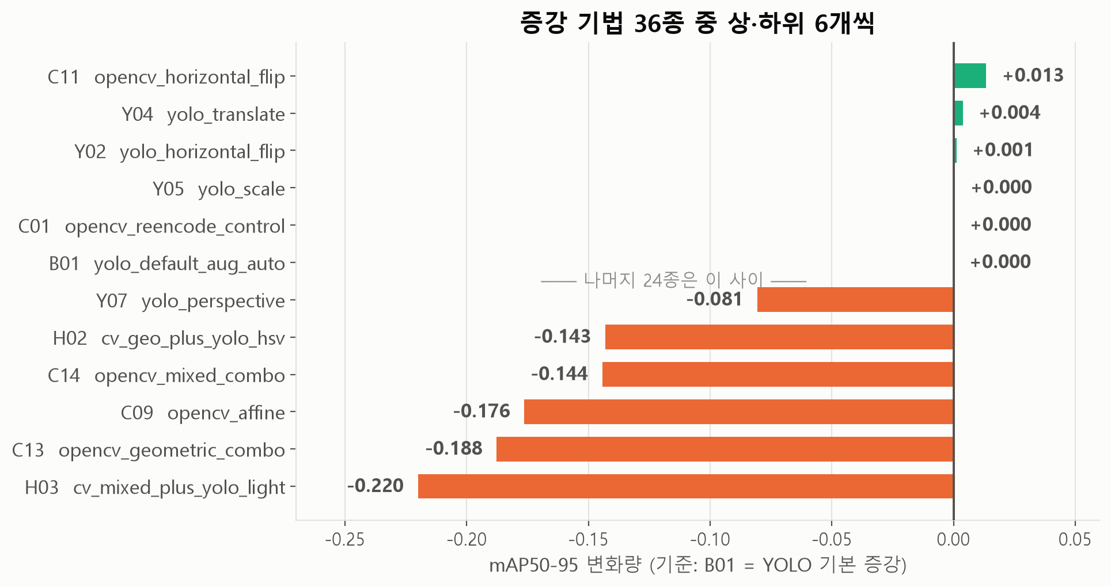
2단계 · 이미지 증강 기법 36종
17 클래스 · 10 epoch · 기준선은 B01 (YOLO 기본 증강)
읽는 법
0 보다 오른쪽이면 기본 증강보다 나은 것
오른쪽으로 간 것은 5개뿐
C11 좌우반전 +0.013
Y04 이동 +0.004
Y02 좌우반전 +0.001
그 외 2개는 +0.000
크게 무너진 것들
H03 혼합+기하 -0.220
C13 기하 조합 -0.188
C09 어파인 -0.176
C14 혼합 조합 -0.144
하위권은 전부 조합·하이브리드 계열.
겹쳐 쌓을수록 나빠졌습니다.
전체 36종 순위는 정리 노트북(99_results_summary)에 있습니다.
Notes:
36개를 돌렸는데 기준선보다 나아진 것은 다섯 개뿐이고, 그중 의미 있어 보이는 건 좌우반전 하나입니다. 반대로 기하 변형을 세게 걸거나 여러 개를 겹치면 크게 무너졌습니다. bbox가 망가지는 것으로 보입니다.

Slide 7
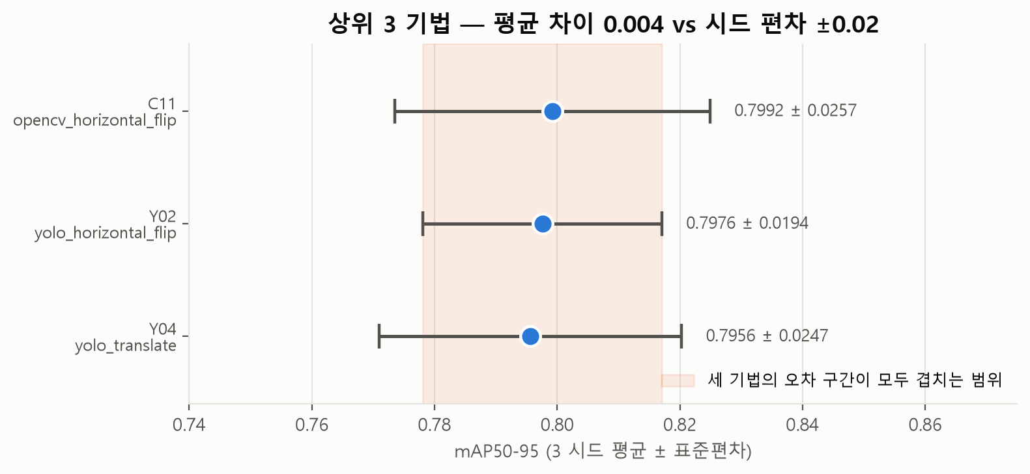
그런데 이 1위는 믿을 수 있나
상위 3개를 시드 3개로 다시 돌려봤습니다
상위 3개 간 평균 차이
시드만 바꿨을 때의 편차
차이보다 노이즈가 6배 큽니다 → 순위는 의미 없습니다
0.004
±0.026
Notes:
이게 오늘 두 번째로 중요한 장입니다. 1위와 3위의 차이가 0.004인데, 같은 설정에서 시드만 바꿔도 0.026씩 흔들립니다. 즉 C11이 1등인 건 seed 42에서 운이 좋았던 것이고, 다시 돌리면 순위가 바뀝니다. 실제로 15 에폭 최종 비교에서는 손대지 않은 기본 증강이 1위였습니다.

Slide 8
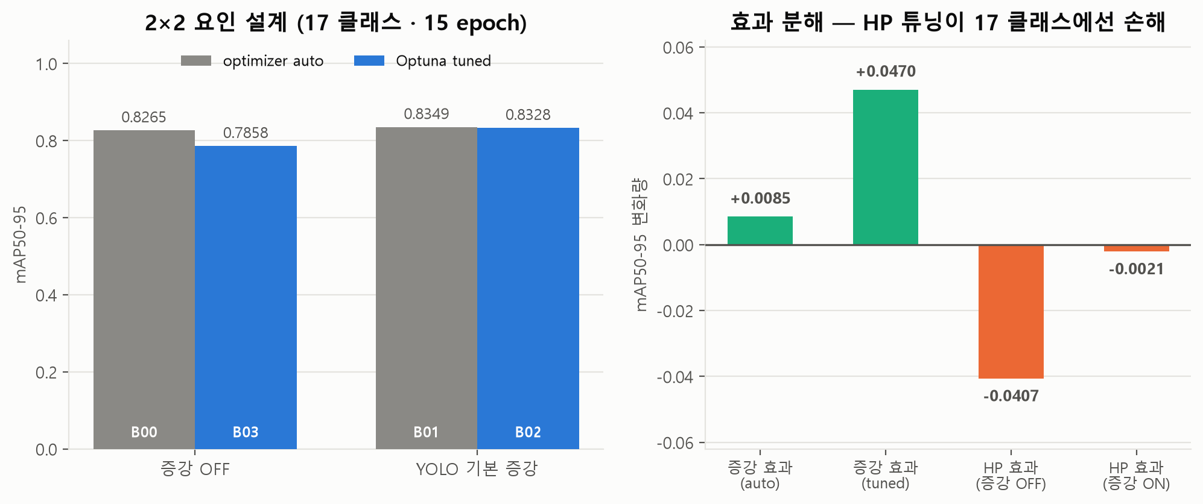
3단계 · 증강과 튜닝을 분리하면
17 클래스 · 15 epoch — 03번이 마지막 칸(B03)을 채웠습니다
86 클래스에서 +0.144 였던 그 하이퍼파라미터가, 17 클래스에서는 -0.041 입니다
부호가 뒤집혔습니다. 하이퍼파라미터는 데이터셋에 종속됩니다 — 클래스 체계를 바꿨으면 다시 튜닝해야 합니다.
Notes:
2x2 표로 보면 B03에서 B00을 빼면 순수 하이퍼파라미터 효과가 나옵니다. 마이너스 0.041입니다. 그런데 증강을 켜면 그 손해가 마이너스 0.002로 거의 사라집니다. 증강이 잘못 맞춰진 학습률을 상쇄해 주고 있다고 읽힙니다.

Slide 9
핵심 발견 세 가지
01
하이퍼파라미터 튜닝은 효과가 컸다
단, 튜닝했던 그 데이터셋에서만. 86 클래스에서 mAP50-95 0.377 → 0.521 (+38%), 시드 3개에서 편차 0.005 이하로 재현.
lrf · lr0 · warmup 세 개가 중요도의 73%
02
증강 기법 탐색은 소득이 없었다
36종 중 최고가 +0.013 인데 시드 편차가 ±0.026. 차이가 노이즈에 묻혀 있고, 15 epoch 최종 비교에서는 손대지 않은 기본 증강이 1위.
겹쳐 쌓을수록 나빠짐 — 하위권은 전부 조합·하이브리드
03
하이퍼파라미터는 데이터셋에 종속된다
86 클래스에서 +0.144 였던 설정이 17 클래스에서는 -0.041. 부호가 반대다. 증강을 켜야 겨우 -0.002 로 상쇄된다.
클래스 체계를 바꿨으면 튜닝도 다시 해야 함
Notes:
세 문장으로 줄이면 이렇습니다. 튜닝은 효과가 있었지만 그 데이터셋 한정이고, 증강 탐색은 시간 대비 소득이 없었고, 그래서 데이터를 바꿀 때마다 튜닝을 다시 해야 한다는 것입니다.

Slide 10
04번을 어떻게 돌릴 것인가
파손 이미지를 섞은 17 클래스 데이터
04번 비교군 5개 (모두 15 epoch)
1
증강 탐색은 여기서 멈춘다
36회 × 33분 = 약 20시간. 여기에 더 투자해도 노이즈를 넘는 개선은 기대하기 어렵습니다.
B00
증강 OFF + auto
기본 베이스라인
B01
기본 증강 + auto
증강만
B02
기본 증강 + tuned
증강 + 튜닝
2
17 클래스에서 Optuna 를 다시 돌린다
지금 tuned 설정은 86 클래스용입니다. 04번에서 그대로 쓰면 손해를 볼 수 있습니다.
B03
증강 OFF + tuned
튜닝만
BEST
C11 증강 + tuned
02번 최고 조합
3
앞으로 비교는 3 시드 평균으로만
단일 시드 순위는 신뢰할 수 없다는 것이 이번에 확인됐습니다.
04번 결과는 02·03번과 비교하지 않습니다
학습 데이터가 다릅니다. 파손의 영향은 04번 안의 5개끼리 비교해야 보입니다.
Notes:
04번은 이미 2x2에 최적 조합 하나를 더한 형태로 설계돼 있어서 구조는 좋습니다. 다만 tuned 설정이 86 클래스에서 찾은 것이라는 점이 걸립니다. 여유가 되면 17 클래스에서 Optuna를 다시 돌리는 걸 권합니다.

Slide 11
한 줄 요약
잘 맞춘 하이퍼파라미터는 크게 기여했고,
증강 기법 선택은 노이즈였습니다.
그리고 그 하이퍼파라미터는 데이터셋이 바뀌면 다시 찾아야 합니다.
+38%
36
±0.026
-0.041
86 클래스 Optuna 개선
증강 실험 횟수
시드 노이즈
17 클래스 튜닝 효과
Notes:
질문 받겠습니다.

